Slide 1
Desafios da Comunicação em Saúde em tempos de transformação da EP
Ricardo Fabrino Mendonça

Slide 2
Cenário Comunicacional
Abundância comunicativa
Fluxos rápidos, flexíveis e massivos de dados em plataformas sobrepostas
Fragmentação, Hibridização, Tribalização
Jornalismo editorializado, de nicho, com alterações de forma e rotina
Antagonismo de lacração
Photo by Marvin Meyer on Unsplash

Slide 3
Desafios importantes
Desinformação
Ceticismo em relação à ciência e a especialistas
Multiplicação de vozes com capacidade de ressonância pública
Volume e inacessibilidade de dados
Photo by Kajetan Sumila on Unsplash

Slide 4
Desafios importantes
Polarização e fragmentação de públicos
Distribuição algorítmica da comunicação e papel dos robôs
Dilemas gerados pelas gramáticas da comunicação na atualidade
Jogo complexo entre áreas de visibilidade e de invisibilidade
Foto de Michael Dziedzic na Unsplash

Slide 5
Crise epistêmica
Muitas causas
Interesses econômicos financiando e subsidiando o cenário de incerteza, confusão e caos
Processo de descrença geral nas instituições e nos processos de validação do conhecimento
Paradoxos da democratização do conhecimento
Desinformação integrada ao repertório de confronto no vale tudo da política atual
Foto de visuals na Unsplash

Slide 6
Cultura da desinformação
Validação do conhecimento por endosso coletivo muda campos estruturalmente
Enfraquecimento de critérios endógenos de validação
Perda do estatuto da verdade como horizonte normativo

Slide 7
Hesitação Vacinal
Projeto Nescon/Conasems
Pesquisa Nacional sobre Cobertura Vacinal
Discursos Antivacina
Monitoramento em parceria com INCT.DD
Instagram, Telegram, Twitter, Youtube, Facebook, TikTok
Foto de Sam Moghadam Khamseh na Unsplash

Slide 8
Alguns Achados
Diferentes comunidades com diferentes vocabulários
Centralidade de gramáticas “científicas” para difundir desinformação e contestá-la.
Além dos principais hubs de desinformação, conteúdos antivacina são espalhados em uma miríade de perfis focados em muitos outros tópicos

Slide 9
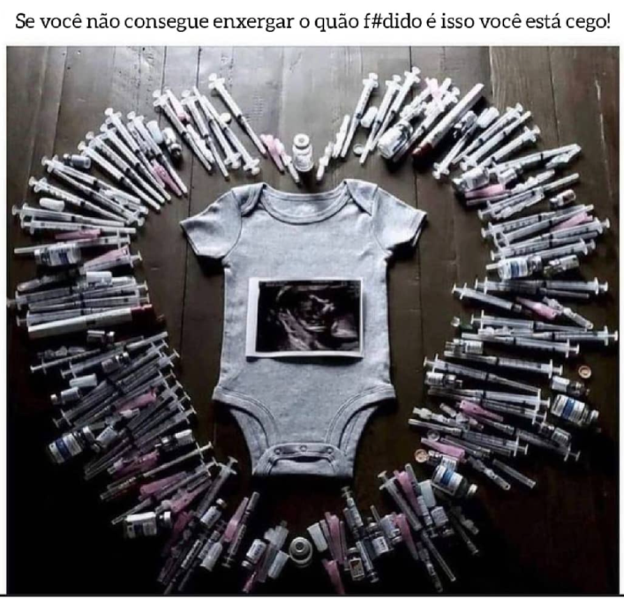
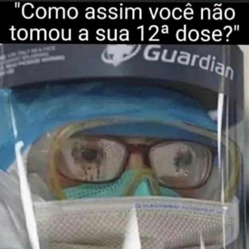
Alguns Achados
Grupos de Telegram tiveram papel relevante no ataque a campanhas pró-vacina e na manutenção de redes
Imagens apelativas e sarcasmo são centrais na disseminação da desinformação

Slide 10
Cultura da desinformação
Não é apenas com educação digital que se resolve o problema
Não é apenas (e fundamentalmente) com negação que se resolve o problema
É preciso lidar com a dimensão estrutural da desinformação, sem perder de vista suas dimensões econômicas e técnicas.
Necessidade da articulação de vários tipos de solução

Slide 11
Especialistas na esfera pública
Articulação em redes
Ocupação da cena pública e modulação da linguagem
Sussurros privados
Manifestação mais clara de posições políticas
Continuação das estratégias de marcação de fronteira da ciência
Foto de Alina Grubnyak na Unsplash

Slide 12
Sugestões - Gestores (1)
Levar os hesitantes a sério, buscando compreender suas razões para hesitação;
Evitar discursos que culpem o indivíduo pela hesitação;
Desenvolver estratégias adequadas e permanentes de escuta institucional e acompanhamento do debate público sobre vacinas;
Não tratar todo conteúdo que pode promover hesitação vacinal como desinformação;
Fonte: Wayhome Studio

Slide 13
Sugestões (2)
Mobilizar influenciadores e lideranças comunitárias e religiosas no combate à hesitação vacinal;
Produzir ações de comunicação específicas para públicos diversos, o que requer atenção à forma de comunicação, aos argumentos mobilizados e aos meios utilizados;
Sensibilizar pediatras e profissionais de enfermagem acerca dos principais argumentos que contribuam para a hesitação vacinal;
Foto de Nacho Carretero Molero na Unsplash

Slide 14
Sugestões (3)
Mobilizar sociedade civil e servidores que atuam na proteção de direitos de crianças e adolescentes na defesa da vacinação como direito fundamental;
Estabelecer parcerias com instituições de pesquisa e mídia, ampliando a quantidade de informações de qualidade em circulação;
Intervir pronta e rapidamente no combate à desinformação, impedindo a sedimentação e solidificação de crenças;
Foto de Vardan Papikyan na Unsplash

Slide 15
Sugestões (4)
Estabelecer parcerias com plataformas digitais para a estruturação de ações contra a desinformação na área de vacinas;
Investir em iniciativas voltadas ao desenvolvimento de soluções tecnológicas que possam coibir a difusão de desinformação;
Promover ações de fortalecimento de instituições da área de saúde.
Foto de Tutz Dias na Unsplash

Slide 16
@MendoncaRF
ricardofabrino@hotmail.com

